Slide 1






設計思考與教育作業
姓名：許濬哲 系級：車輛三A 學號：B10838019

Slide 2
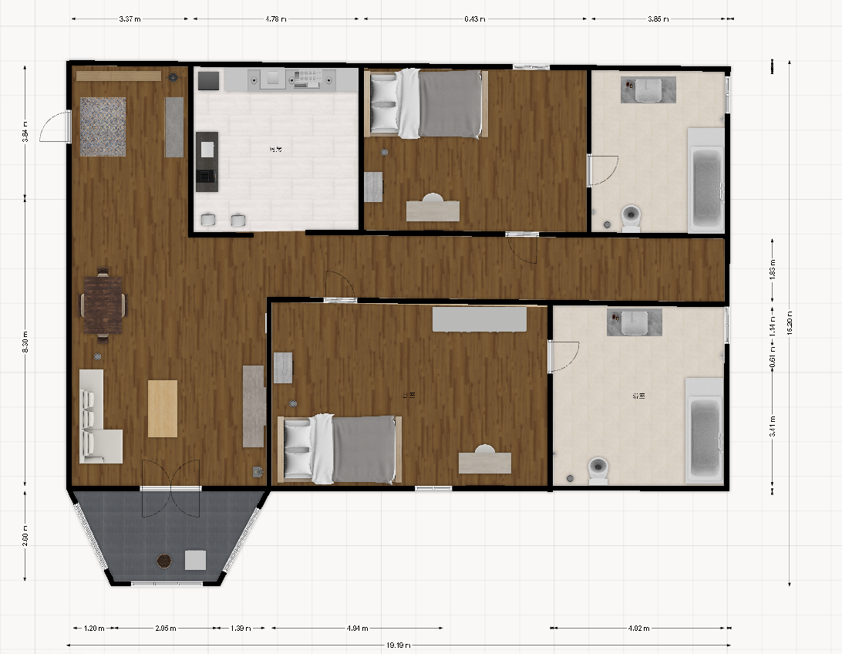
整體房屋的設計理念：
從整體看來是以大樓某戶
為設計出發，屋內格局是
中規中矩的兩房一聽兩衛
浴的設計，是許多人心中
家的形式。

Slide 3

一、外觀

Slide 4

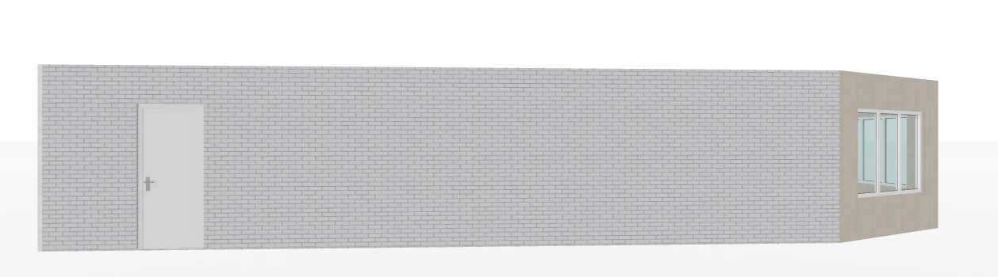
前視圖

Slide 5
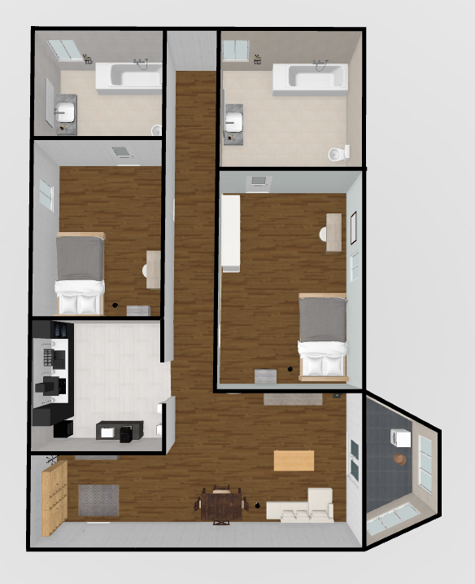
俯視圖

Slide 6
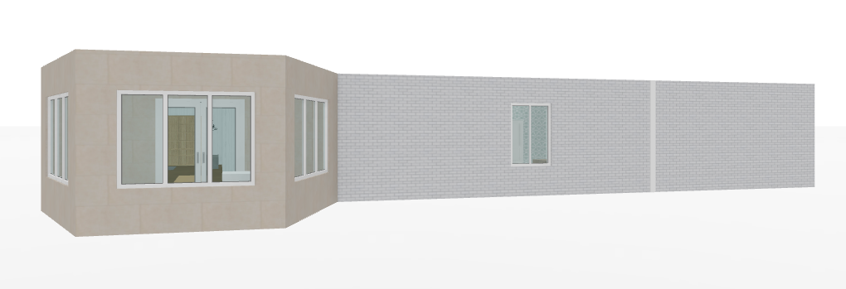
右側視圖

Slide 7
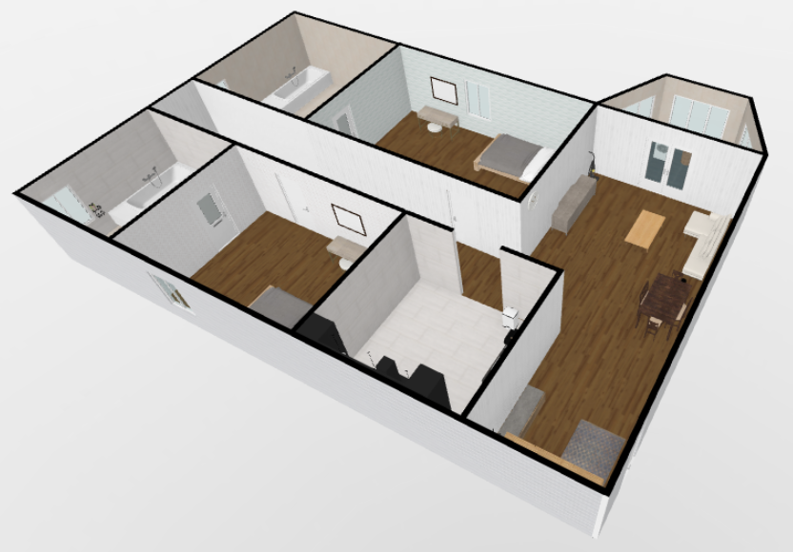

Slide 8
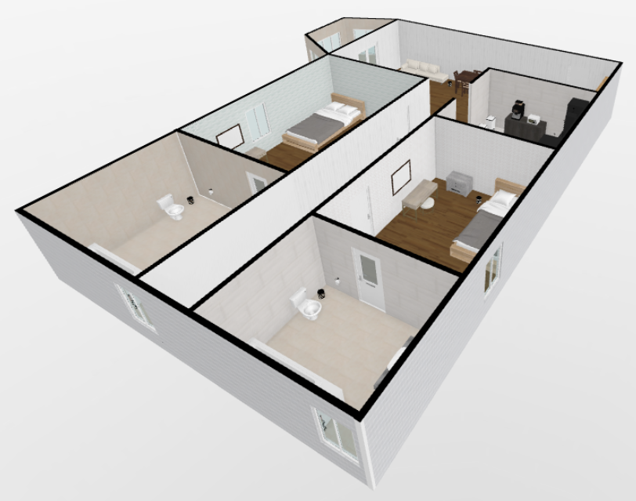

Slide 9
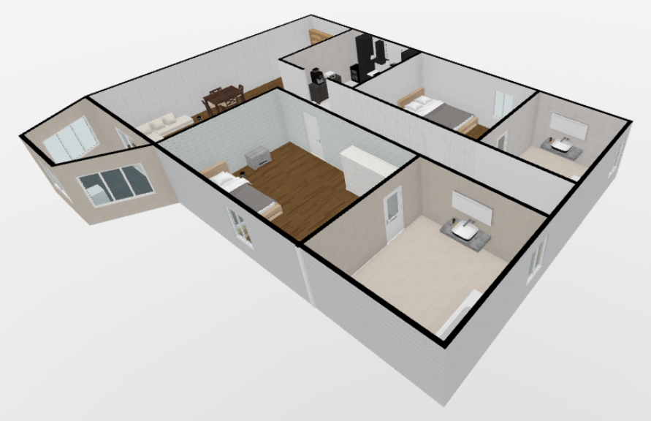

Slide 10
二、玄關
一回到家打開家門後，左手邊的是鞋櫃以及掛著常使用外套和
衣帽的地方，並設立一個小矮櫃，可以舒適的坐著穿、脫鞋。

Slide 11
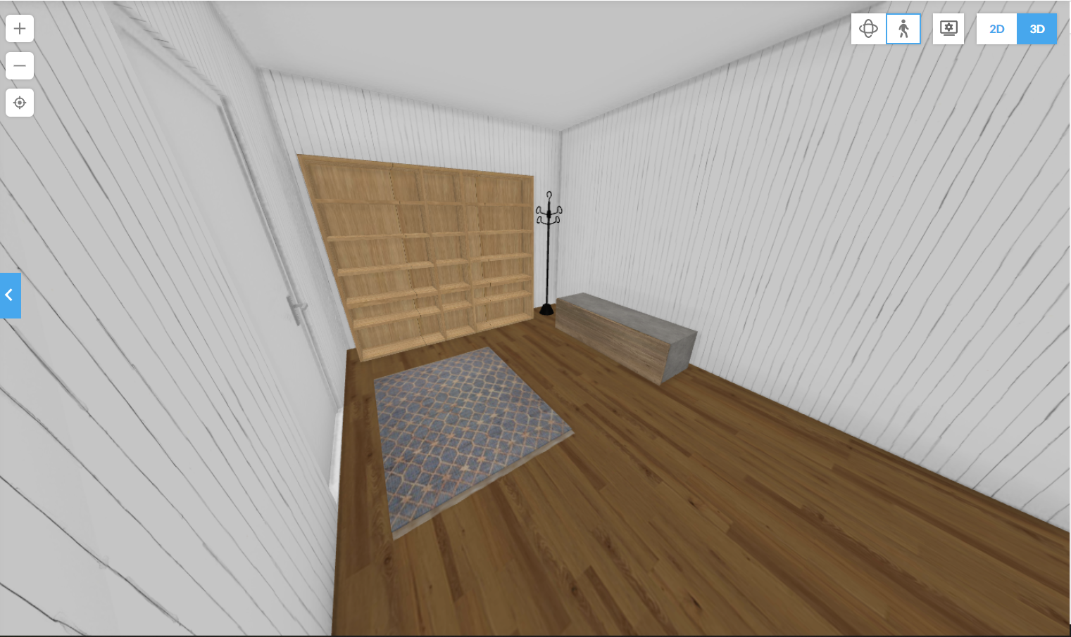

Slide 12
三、客廳
在客廳裡有著舒適的大沙發讓人可以慵懶的躺著看電視
(但在Floorplanner中未找到電視)，以及飯桌讓全家人能一起吃飯。

Slide 13
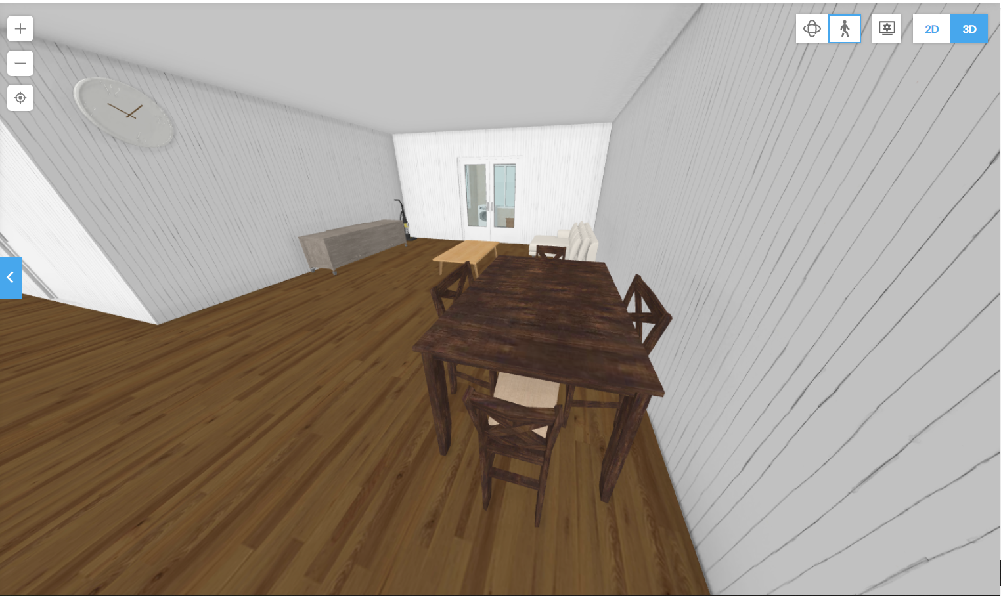

Slide 14
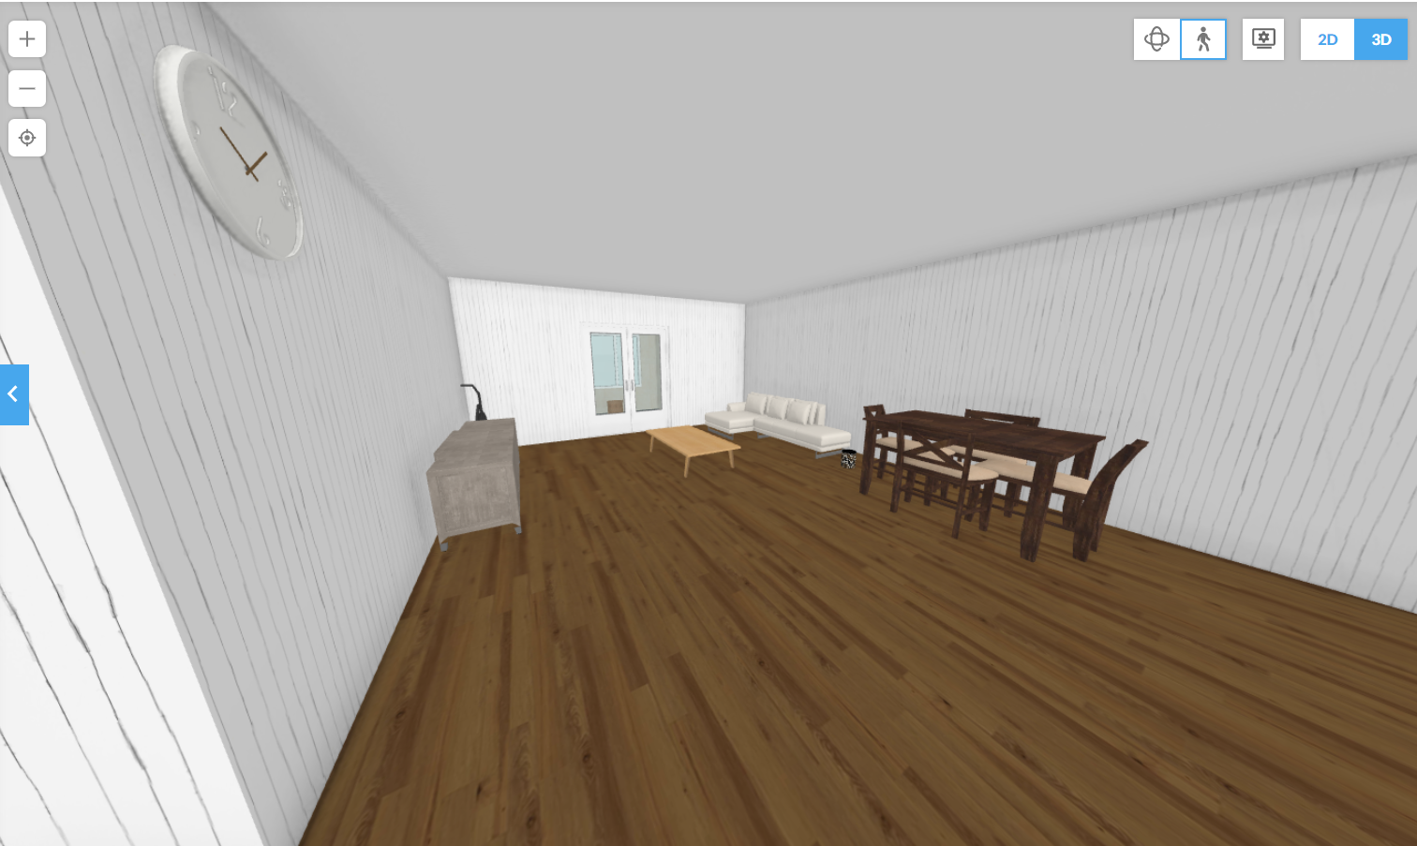

Slide 15
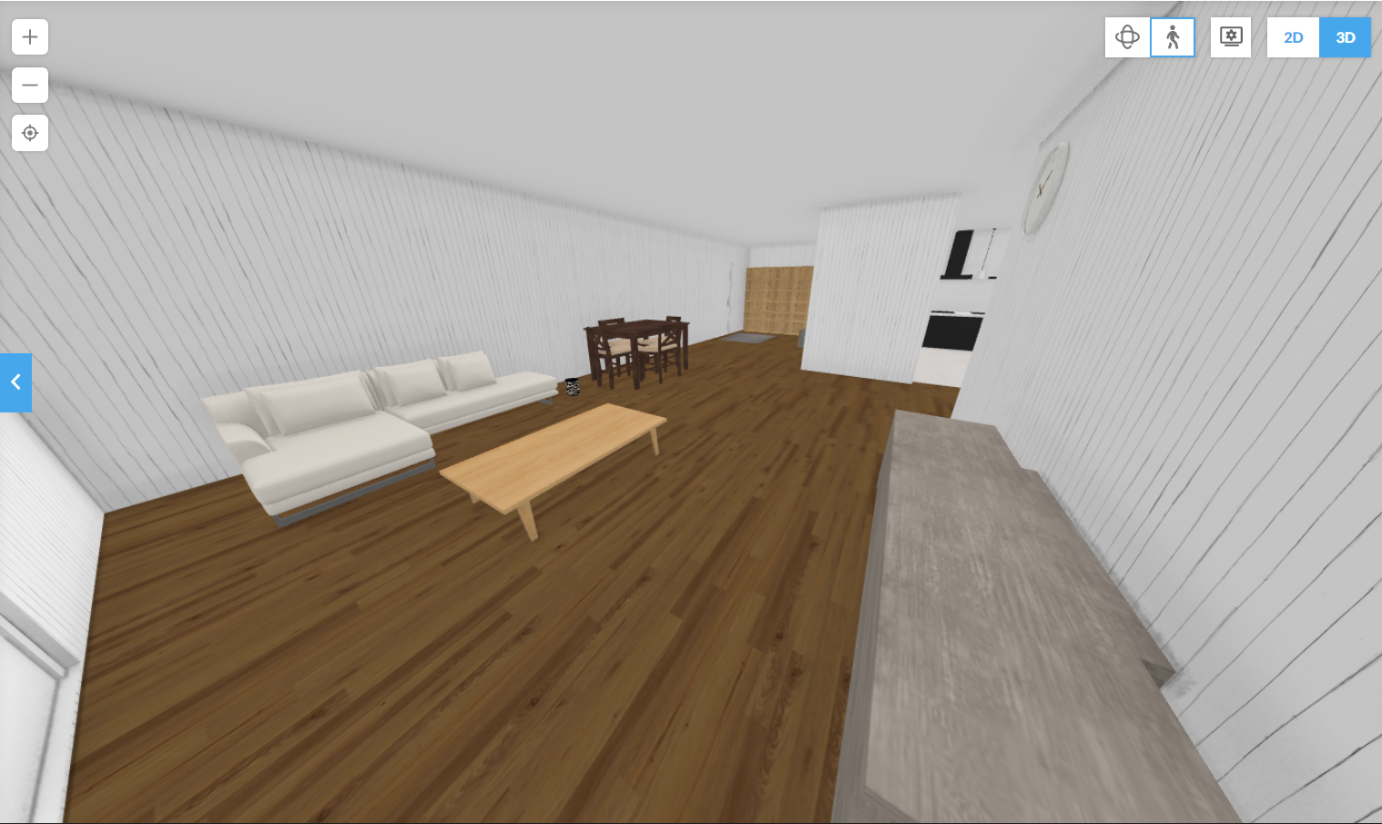

Slide 16
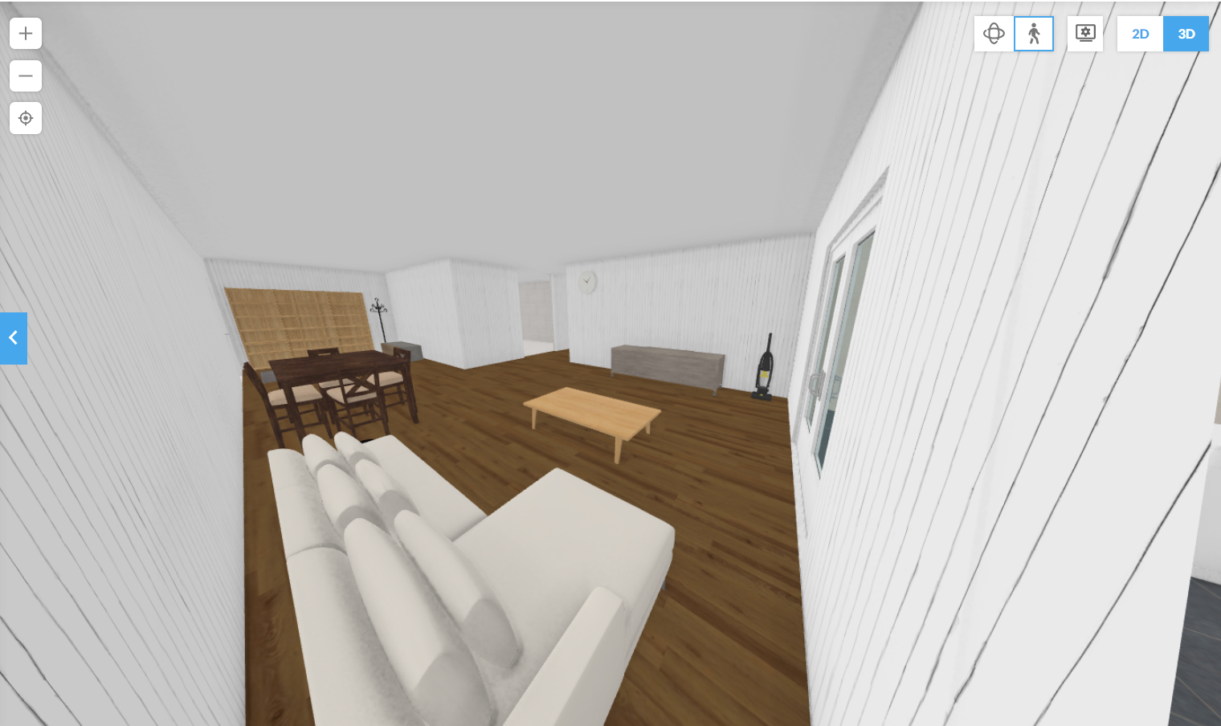

Slide 17
四、陽台
此處是拿來洗衣服和晾衣服的地方，所以擁有三大面的落地窗
，大大增加陽光的照射量。

Slide 18
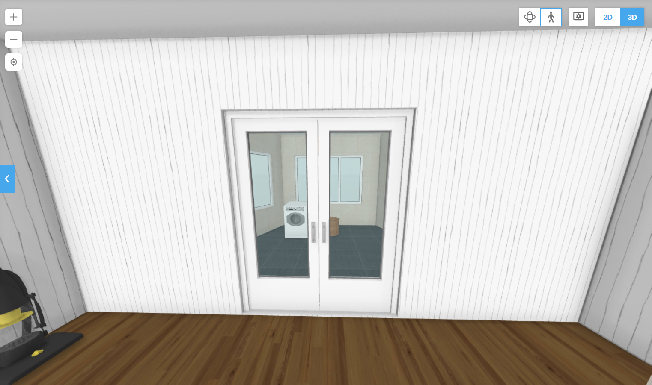

Slide 19
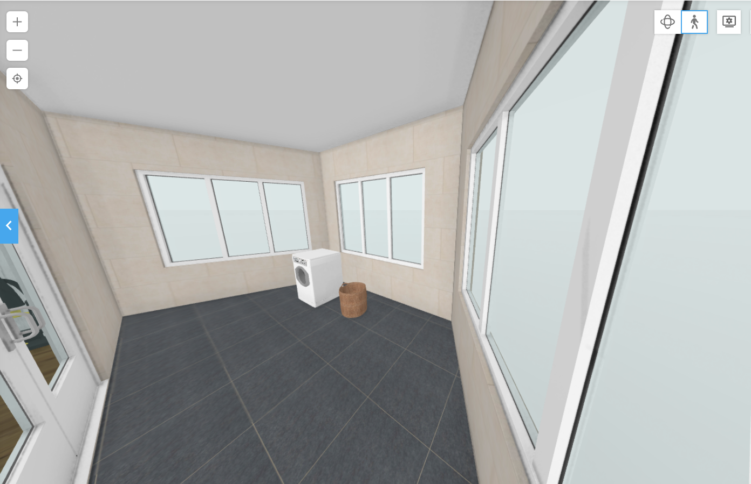

Slide 20
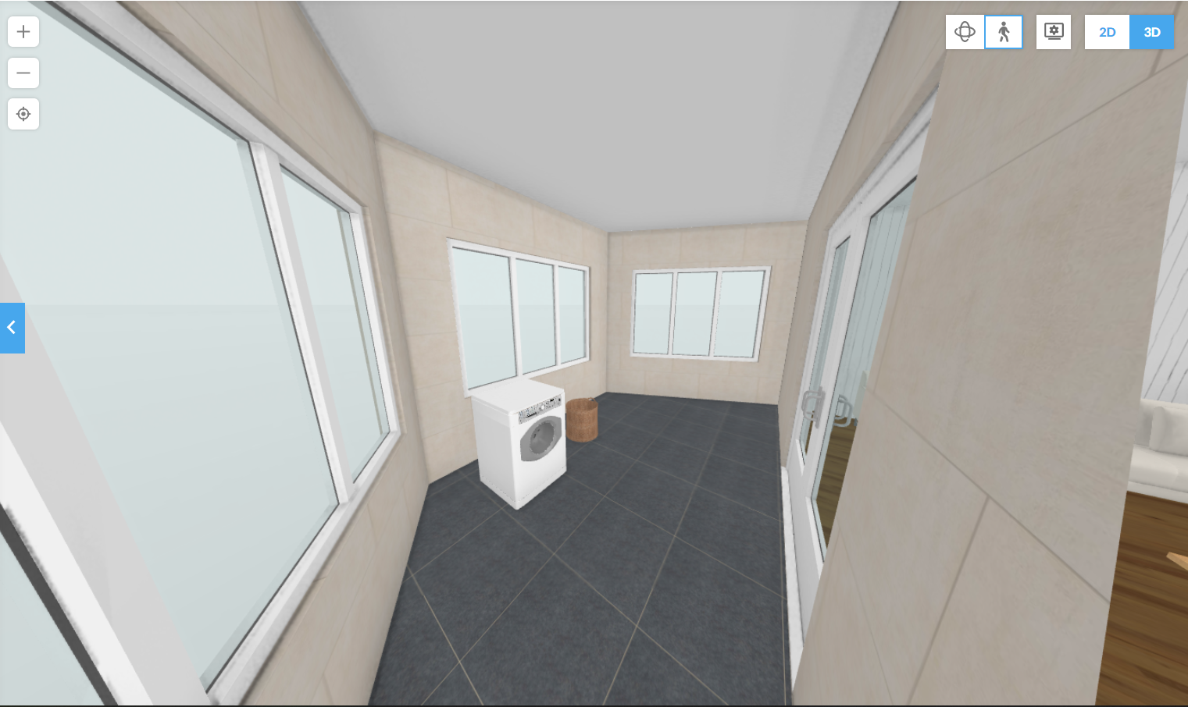

Slide 21
五、廚房
廚房裡的設備應有盡有，有微波爐、咖啡機等等，也有各式各樣的調味料，
重點是這間廚房採用的是電磁爐設備不需使用瓦斯減少了使用瓦斯的危險。

Slide 22
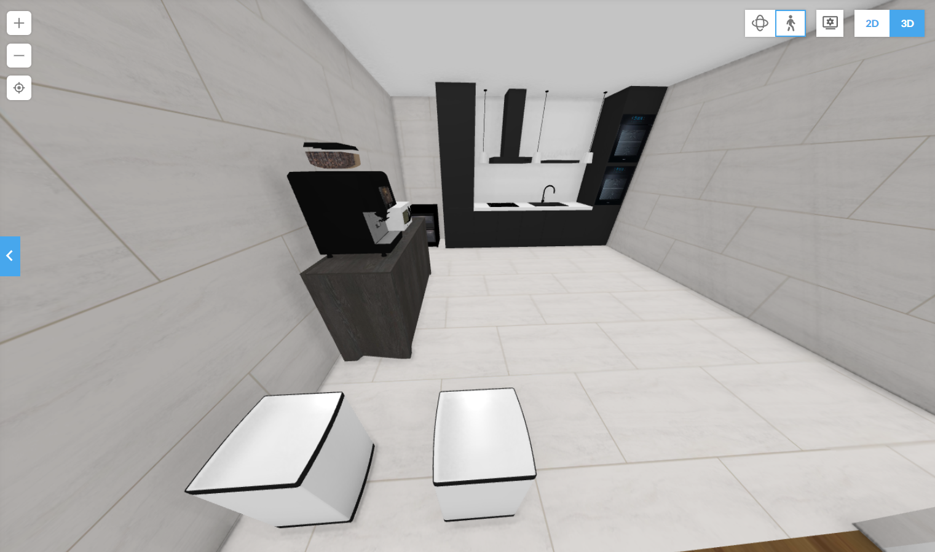

Slide 23
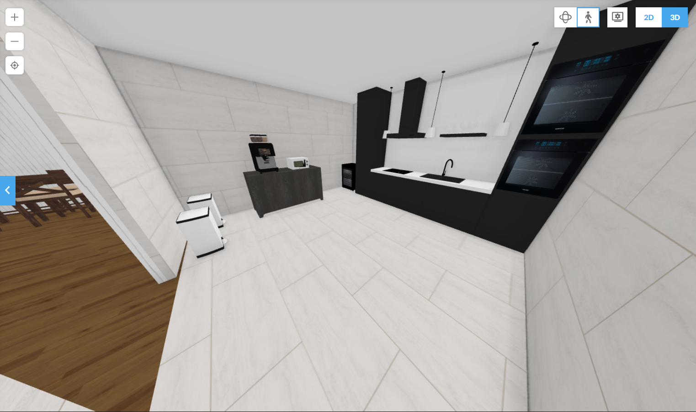

Slide 24
六、臥室
房間內均使用雙人的彈簧床，且每一間臥室均設有一扇對外窗
，讓人住起來更有舒適感。

Slide 25
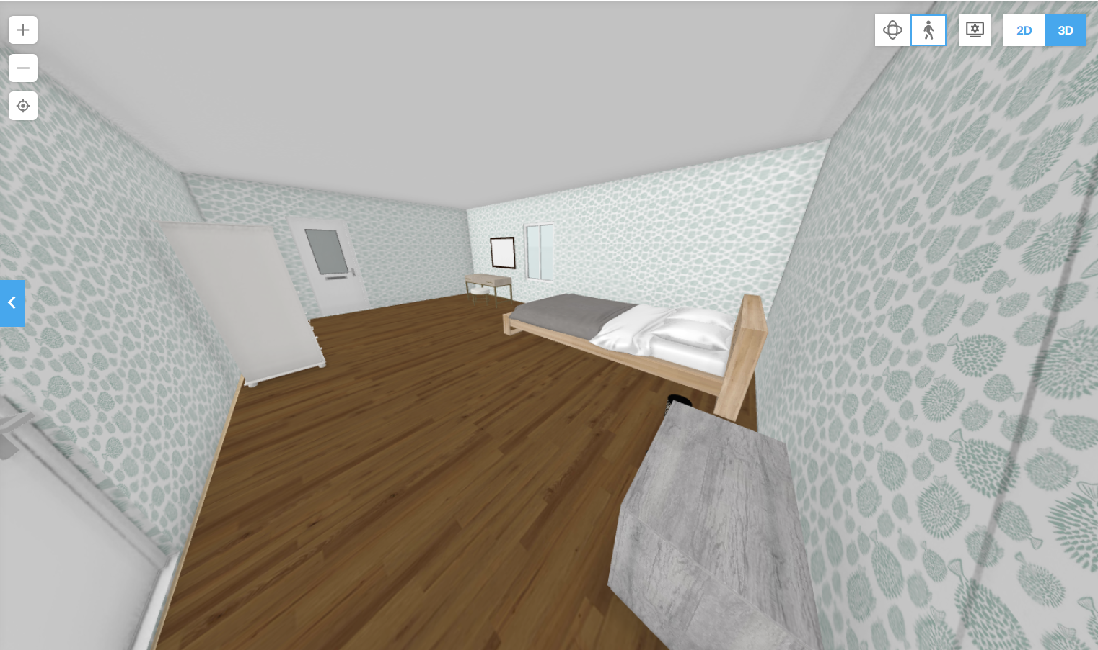

Slide 26
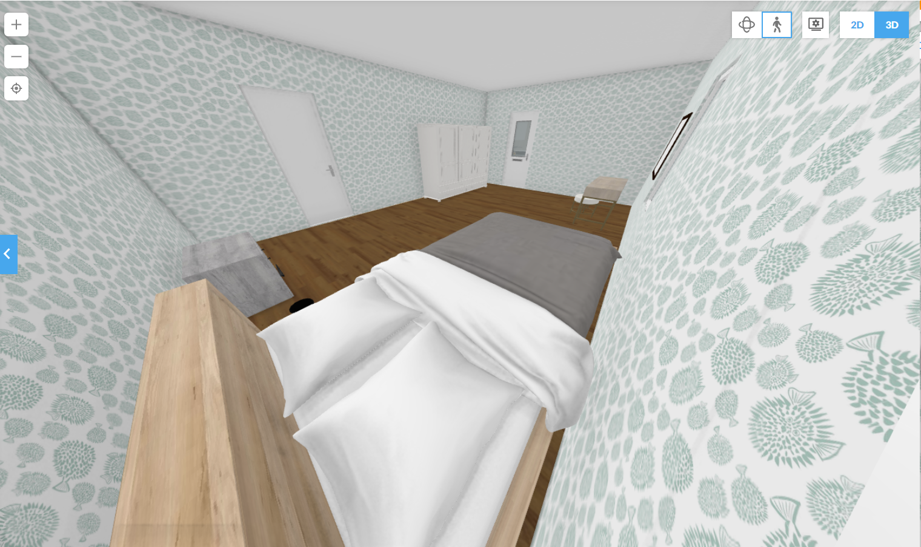

Slide 27
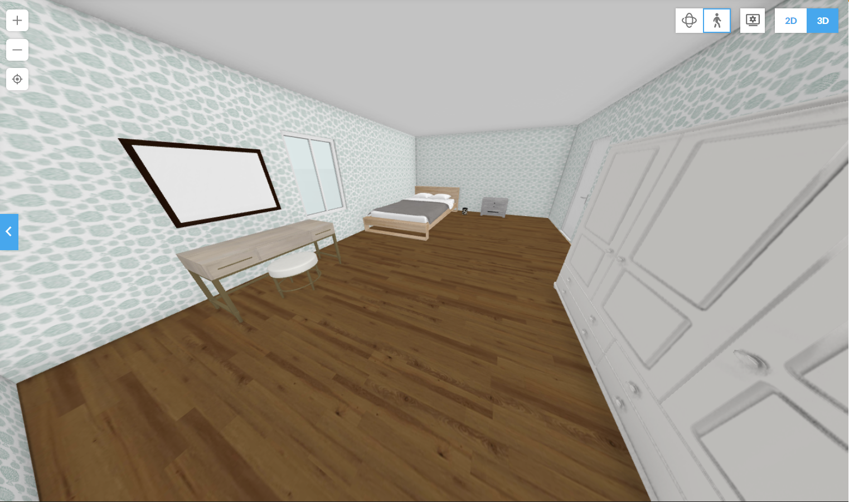

Slide 28
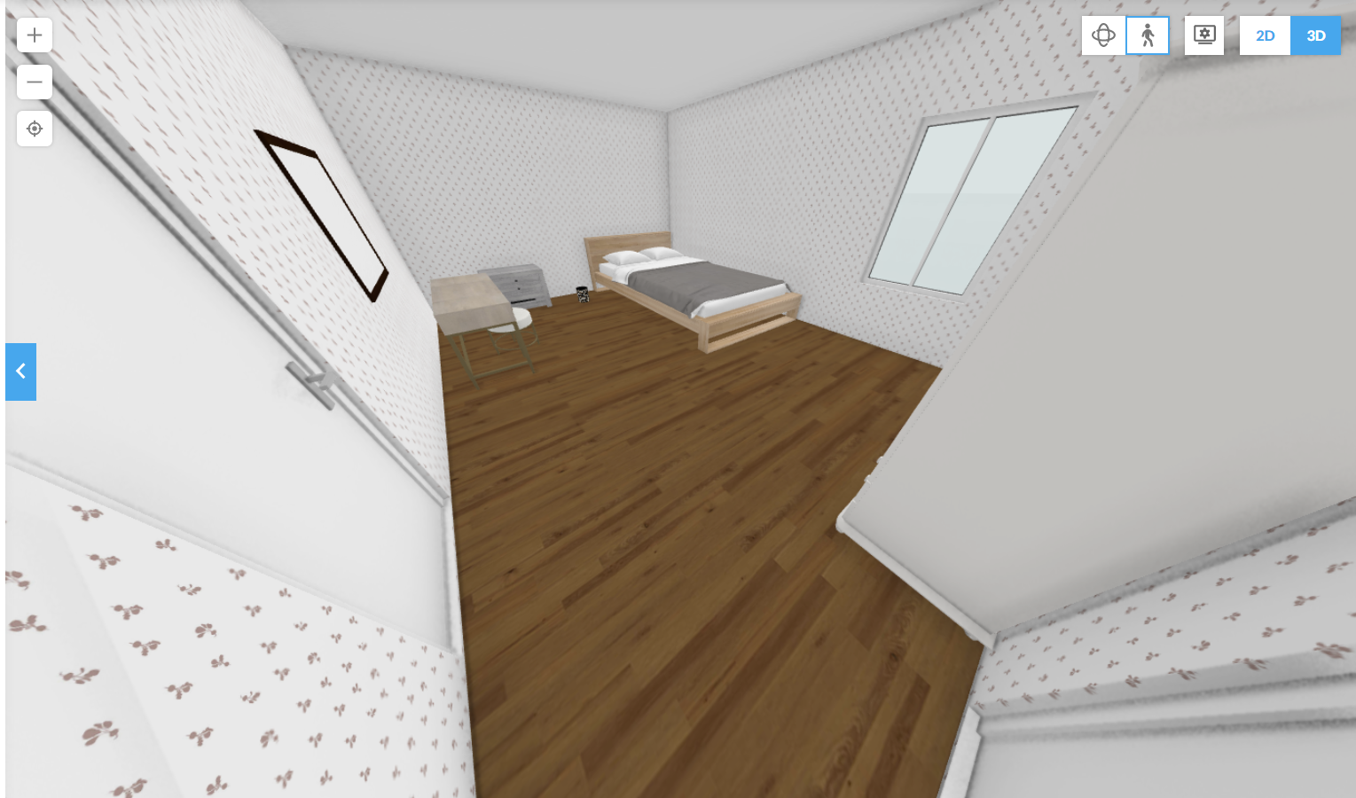

Slide 29
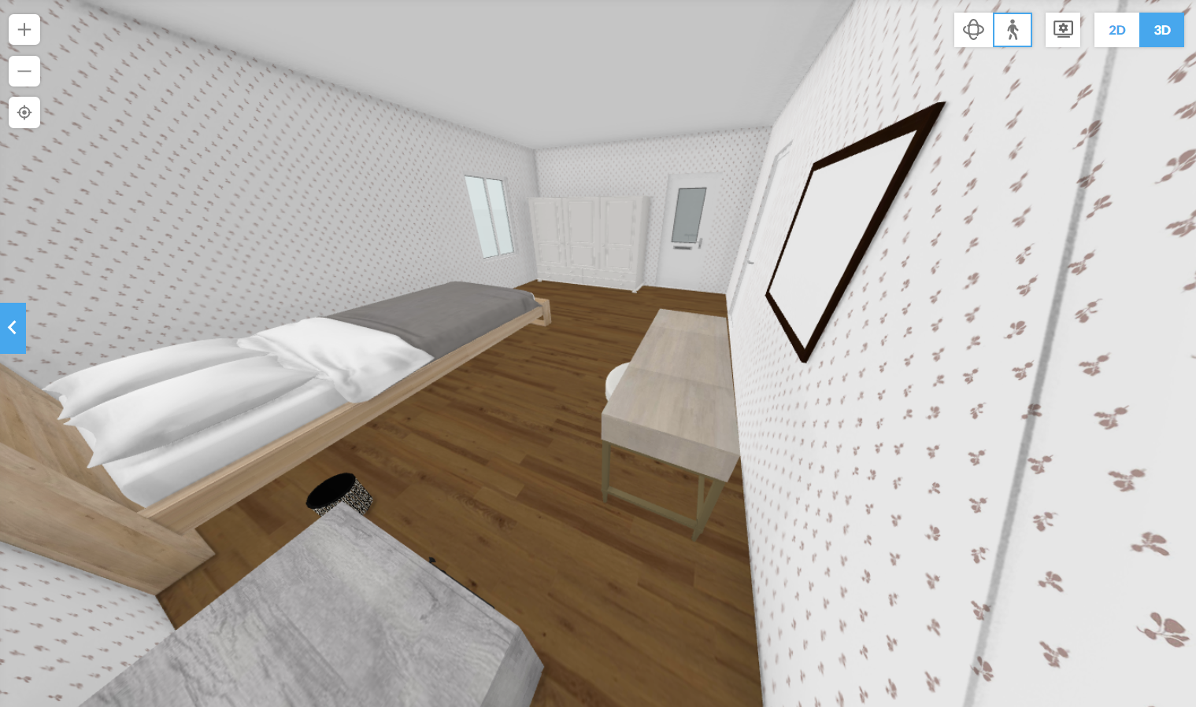

Slide 30
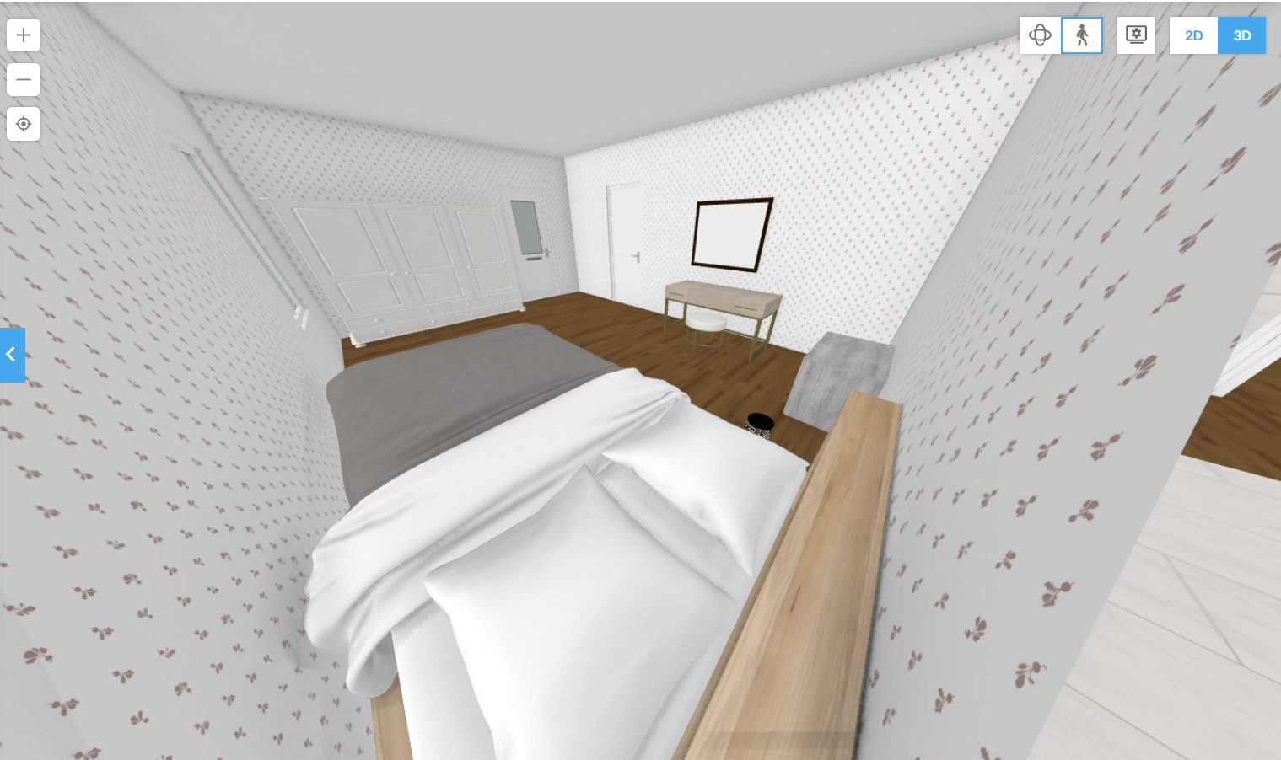

Slide 31
八、浴室
在此家中設有兩間浴室，可以省去家人共同使用一間時的等待時間
，且在浴室皆有浴缸可以泡澡 !

Slide 32
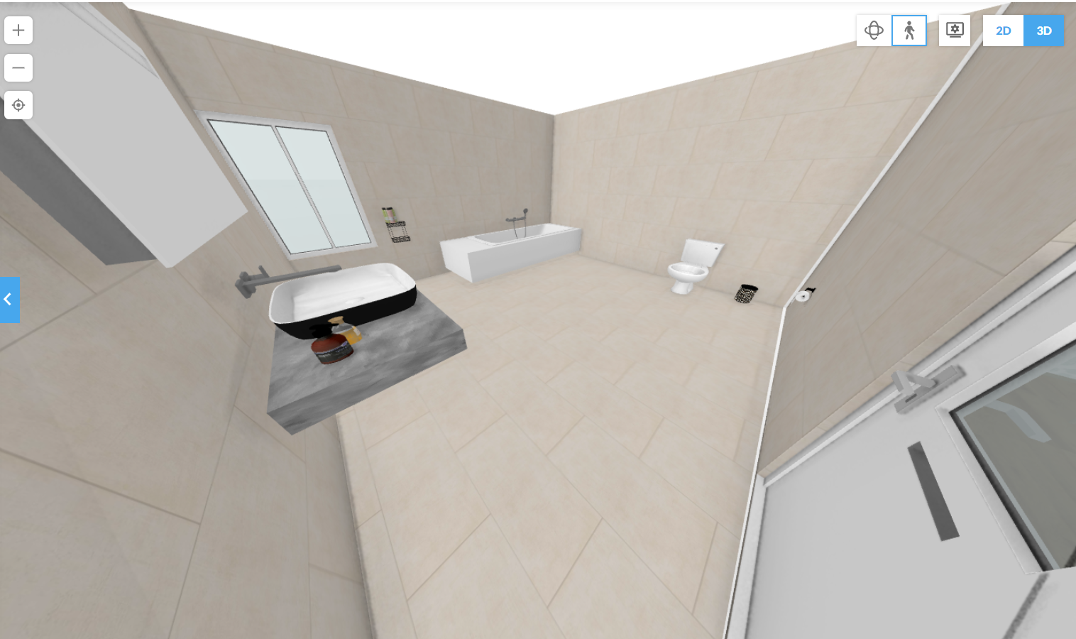

Slide 33
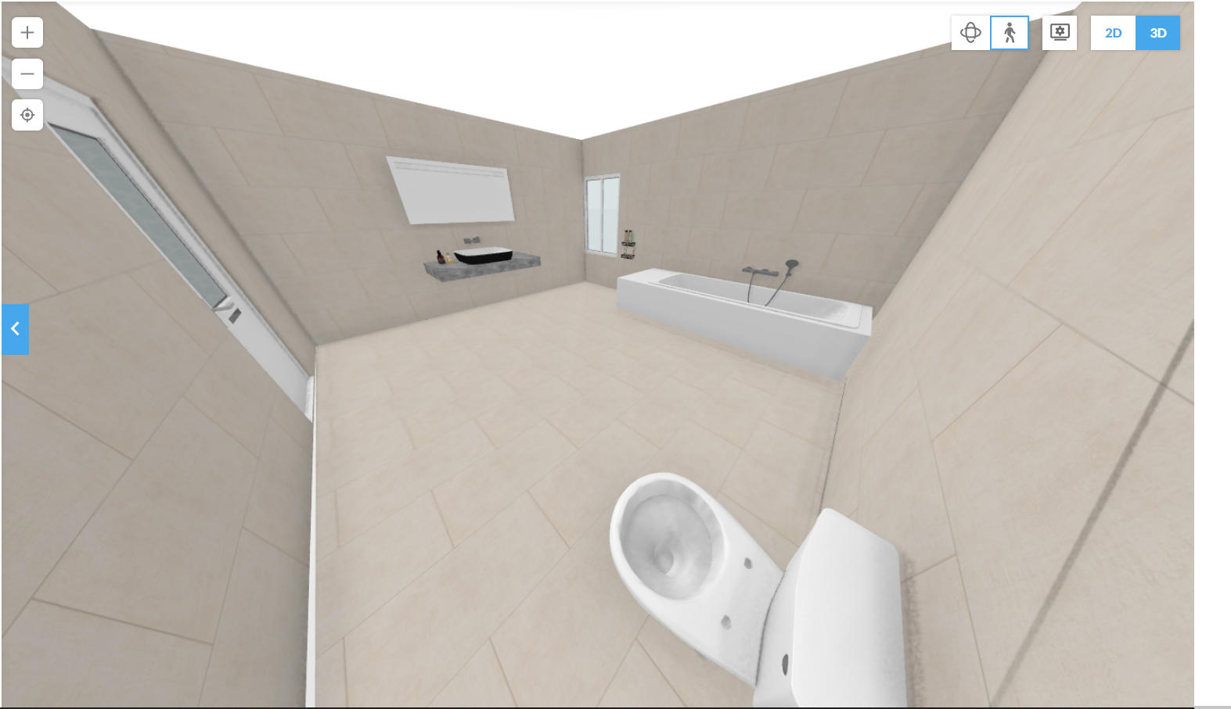

Slide 34
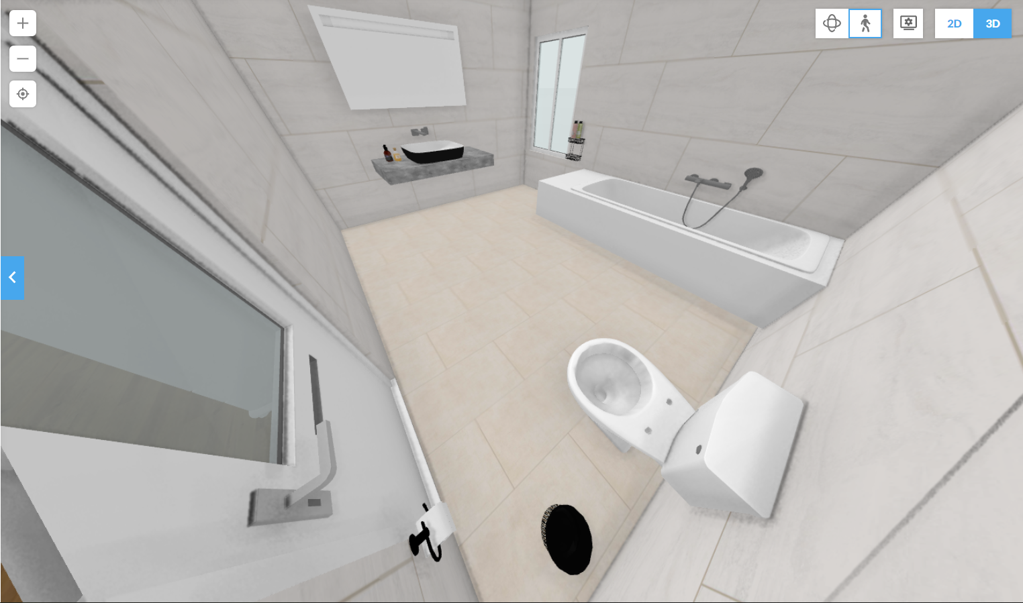

Slide 35
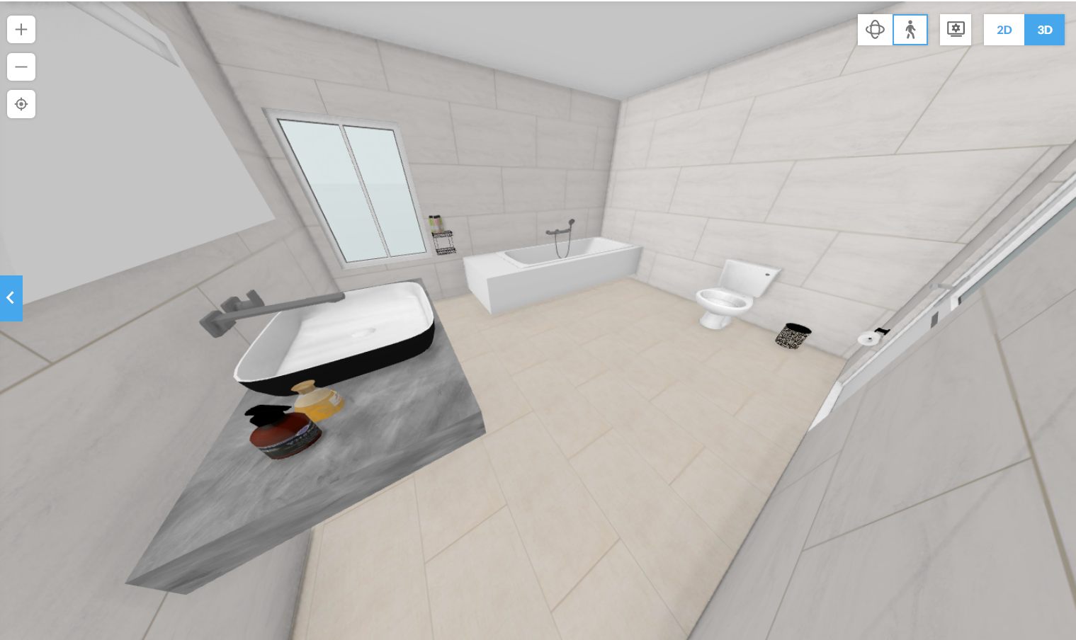

Slide 36

謝謝聆聽

